Slide 1

HTML5+CSS3在触屏网站上的实践
时间：2011年07月
卞飞

Slide 2
目录
触屏现状
整体架构
前端切图&CSS经验分享
前端JavaScript经验分享
Q&A

Slide 3
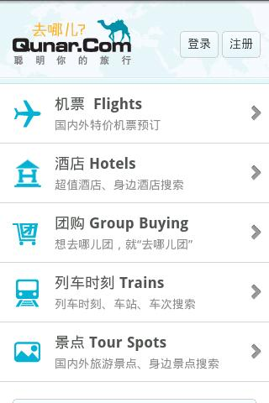
触屏现状
Qunar触屏版第一版已于2011-04-20号发布，包含团购&用户中心的第二版已于2011-05-31号发布。
http://m.qunar.com
支持系统：Android & IOS

Slide 4
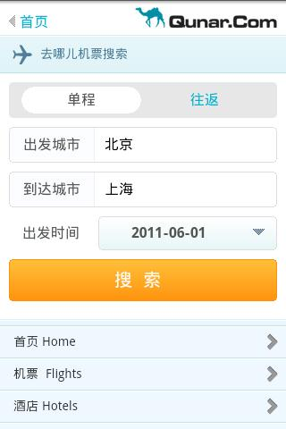
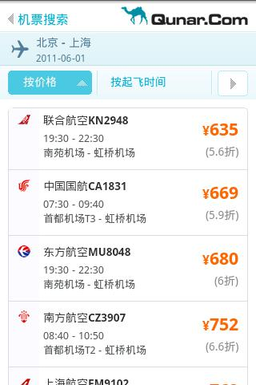

触屏现状
1.机票搜索

Slide 5
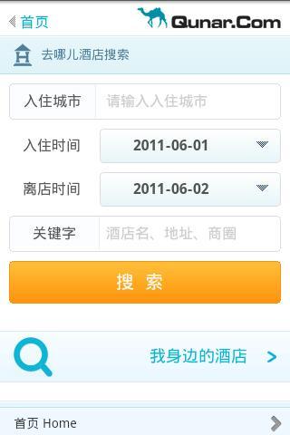
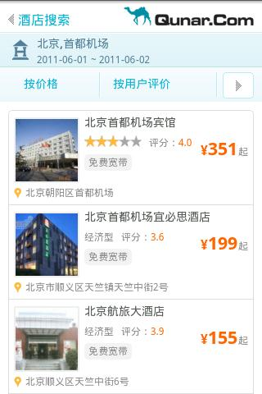
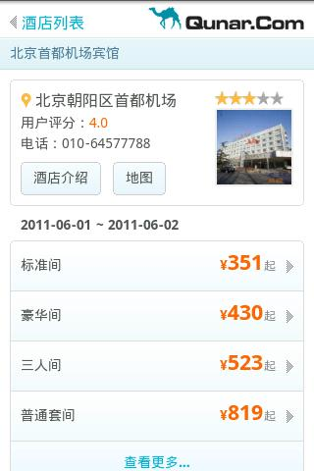

触屏现状
2.酒店搜索

Slide 6



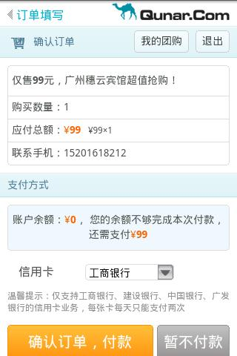
触屏现状
3.团购

Slide 7
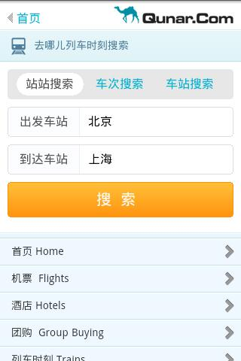
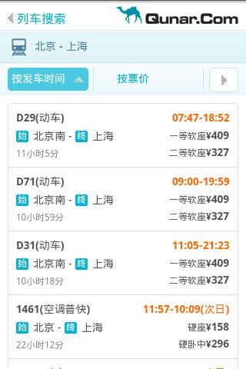
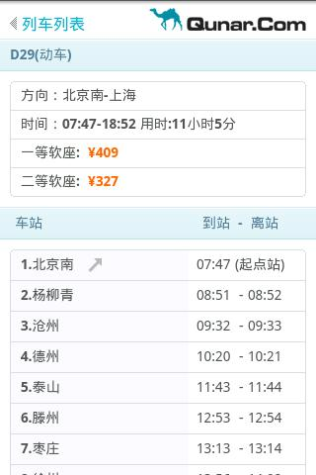
触屏现状
4.列车搜索

Slide 8
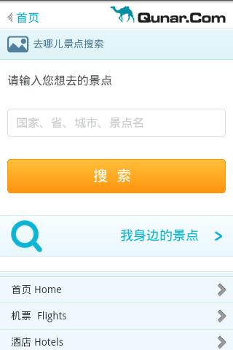
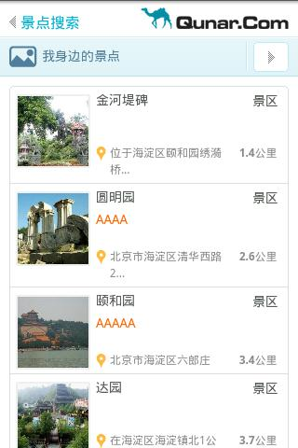
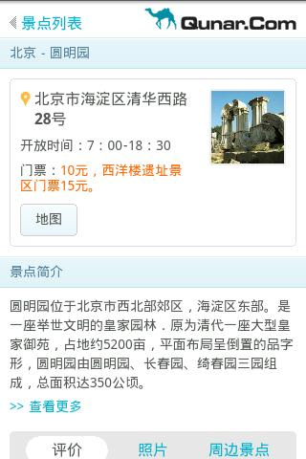
触屏现状
5.景点

Slide 9

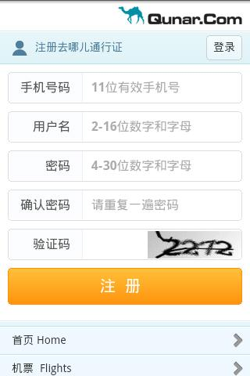
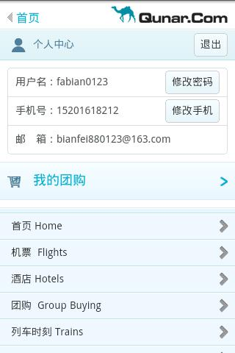
触屏现状
6.用户中心

Slide 10
整体架构
整体架构图
机票
酒店
浏览器
Velocity
团购
Map
Servlet
Json
Mobile Server
列车
景点
用户 中心

Slide 11
整体架构
前端结构
HTML4 HTML5
Jquery JavaScript
CSS2
CSS3
我们经过考虑使用现有的比较成熟的JS框架Jquery

Slide 12
前端切图&CSS经验分享
1.调研
纯HTML5+CSS3方案：语义化更好，性能更优
混合方案：兼容性好，部分特效实现较复杂

Slide 13
前端切图&CSS经验分享
1.调研
打击一
<header><footer><nav><sidebar>...
Nokia S60 V5：不支持
打击二
placeholder
全平台：无法定义样式
打击三
圆角边框
Nokia S60 V5：胡乱支持
Android 2.0以下版本：不支持
使用环境受UI限制比较大
结论：采用混合方案，并为Nokia S60 V5提供单独版本

Slide 14
前端切图&CSS经验分享
2.实施
1.解决首尾差异：:first-child :last-child :first-of-type :last-of-type
2.斑马条纹的实现：nth-child(n)
3.表单支持：type="tel" type="search"
4.类型选择：input[type="search"]
5.屏幕自适应：
遗憾：对Nokia S60 V5的粗暴降级

Slide 15
前端切图&CSS经验分享
3.小结
触屏：意味着事件响应区域需要足够的空间，满足设计的同时也需要足够的人性化
HTML5：确实能让code变得更轻松
CSS3：或许会让重构人员练就火眼金睛
梦想很美好 现实很残酷：
无论厂商如何宣传对新技术的支持，我们都需要调研

Slide 16
前端JavaScript经验分享—调研
现有四大移动Web开发框架：
iUI 完全使用iphone的UI
jQTouch 色调偏暗和我们的UI冲突
Sencha Touch 有点重量级
jQuery Mobile 还不是很成熟
由于上述框架存在需要使用它们的UI，和我们的UI存在一定冲突，另外我们需要的组件如：日期，suggest等没有，所以我们最终选择了相对成熟的PC上的Jquery

Slide 17


前端JavaScript经验分享—实施
1.隐藏浏览器地址栏&置顶
页面加载完后自动隐藏浏览器地址栏：
$(document).ready(function() {
setTimeout(scrollTo, 200, 0, 1);
});

Slide 18
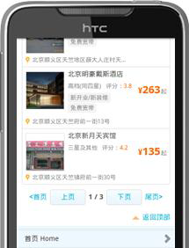
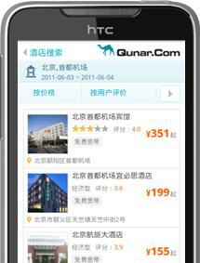
前端JavaScript经验分享—实施
1.隐藏浏览器地址栏&置顶
Android： 对锚点支持有限，只能跳转一次
ios ： 对锚点支持和pc浏览器一致 替代方案： javascript: scrollTo(0, 1);

Slide 19
前端JavaScript经验分享—实施
2.LBS—获取经纬度&地图显示
根据HTML5规范获取用户经纬度信息：
var geol;
try {
if (typeof(navigator.geolocation) == 'undefined') {
geol = google.gears.factory.create('beta.geolocation');
} else {
geol = navigator.geolocation;
}
} catch (error) {
//alert(error.message);
}

Slide 20
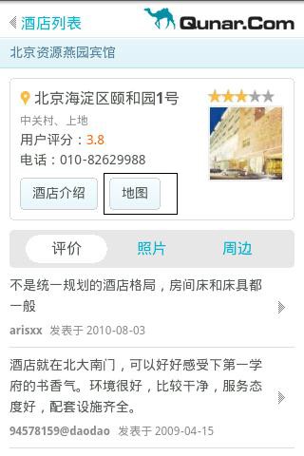
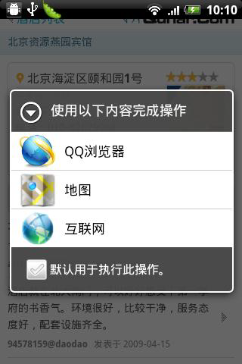
前端JavaScript经验分享—实施
2.LBS—获取经纬度&地图显示

Slide 21
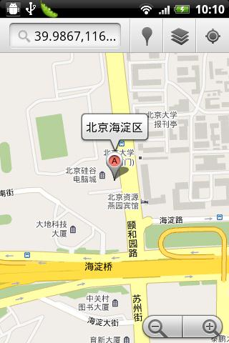
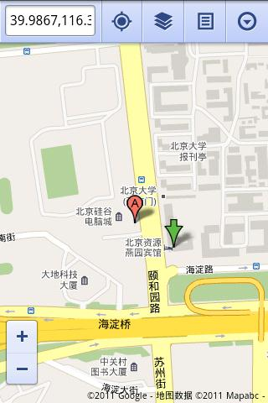
前端JavaScript经验分享—实施
2.LBS—获取经纬度&地图显示

Slide 22
前端JavaScript经验分享—实施
2.LBS—获取经纬度&地图显示
在地图显示：
http://ditu.google.com/maps?hl=zh-CN&q=39.9044690755304,116.407356262207

Slide 23

前端JavaScript经验分享—实施
3.电话拨打
1.Web方式
<a href="tel:4000086666">
电话预订：4000086666
</a>
2. wap（主要hack QQ和UC浏览器） <a href="wtai://wp/mc;4000086666">
电话预订：4000086666
</a>

Slide 24
前端JavaScript经验分享—实施
4.获取浏览器型号
1.Java获取
String userAgent = request.getHeader("user-agent");
QQ浏览器：
Var qq = request.getHeader(“Q-UA”);
2.JavaScript获取 var appV = navigator.appVersion.toLowerCase();
var userAgentStr = navigator.userAgent;
主要作用：
1.Nginx跳转m.qunar.com
2.对低端版本的Android做hack

Slide 25
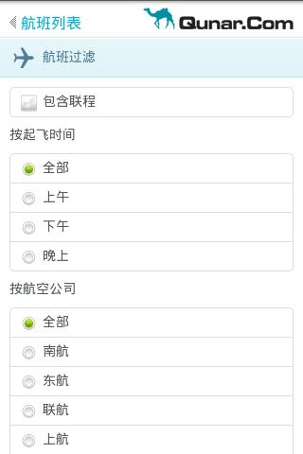
前端JavaScript经验分享—实施
5.checkbox&radio整行选中
1.整行div点击选中
2.选中签名的控件也可选中
$(":input").click(function(event) {
event.stopPropagation();//阻止事件冒泡
});

Slide 26
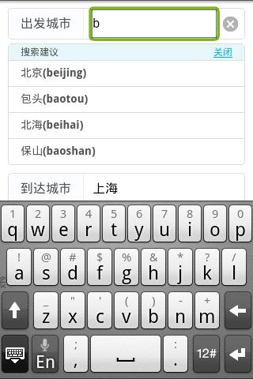
前端JavaScript经验分享—实施
6.Suggest组件
遇到的问题：
1.Suggest的input置顶
2.IOS中文输入法无法注入选中项
3.Del按钮触发时机问题
1.Suggest的input置顶
在底部加入div把页面撑开，然后监听mousedown事件删除div
2.IOS中文输入法
做了延时注入文字处理
3.Del按钮触屏时机问题
对光标离开input框，延时消失del按钮

Slide 27
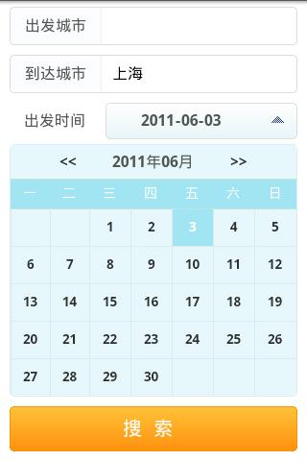
前端JavaScript经验分享—实施
7.日期组件
遇到问题：
1.Android低端版本（2.1以下）出现日期选不中问题
1. Android低端版本（2.1以下）出现日期选不中问题
原因：应该是低端版本Android浏览器的渲染速度慢，导致日期展开时候被原来位子的DOM元素遮挡导致选不中日期。
解决：在日历展开时候，会先隐藏原来日历下面的DOM元素，
在日历展开完毕后，延时500ms恢复显示原来的DOM元素

Slide 28
前端JS经验分享—问题展望
当前触屏存在的问题和不足：
1.地图显示的TAG加入酒店或者景点名称 2.地图多个坐标支持
3.Jquery库比较大，加载速度问题 4.图片文件较大，可以考虑使用异步加载 5.图片浏览组件不能响应原生页面上下拖动 6.HTML5很多特性由于要兼容低端版本未充分利用
当前触屏展望：
1.加入Html5本地存储

Slide 29
Q&A
Q&A

Slide 30
最后感谢参与触屏的所有RD，UE和PM！
Thank you!

